Slide 1
Geometria Computacional
Claudio Esperança
Paulo Roma Cavalcanti

Slide 2
Estrutura do Curso
Aspectos teóricos e práticos
  Construção e análise de algoritmos e estruturas de dados para a solucionar problemas geométricos
  Implementação
    Programas em C++ / STL
    Uso da biblioteca CGAL (www.cgal.org)

Slide 3
O que é Geometria Computacional?
Origem do termo
  (?) Livro “Perceptron”de Marvin Minsky
    Usado para denotar algoritmos de modelagem de sólidos
Campo da teoria de algoritmos
  Entradas são coleções de objetos geométricos
    Normalmente, objetos “planos” tais como pontos, retas, polígonos, poliedros
  Saídas são estruturas de dados geométricos
Surgiu do campo dos algoritmos discretos
  Até hoje há ênfase em problemas de matemática discreta (conjuntos de objetos, grafos)
  Componente geométrica pode oferecer subsídios para soluções mais eficientes

Slide 4
Exemplo: Caminho mais curto
Pode ser reduzido ao problema de encontrar o caminho mais curto em um grafo (grafo de visibilidade)
  Resolve-se com algoritmos não geométricos
    Ex.: Algoritmo de Dijkstra
Algoritmos geométricos podem dar uma solução mais eficiente

Slide 5
Eficiência dos Algoritmos
Complexidade assintótica de pior caso
  Problema do Caminho mais curto
    Algoritmo simples O (n² log n)
    Algoritmo complexo O (n log n)
Casos médios
  Difíceis de se caracterizar
  Requerem que se estipule uma distribuição “típica”
Muitas estruturas de dados e algoritmos que se conjectura serem eficientes para casos típicos
  Quadtrees em geral
  BSP trees

Slide 6
Limitações da Geometria Computacional
Dados discretos
  Aproximações de fenômenos contínuos
    Funções quantizadas ao invés de funções contínuas (e.g. imagens)
Objetos geométricos “planos”
  Aproximações de geometrias “curvas”
Dimensionalidade
  Normalmente, 2D e um pouco de 3D
  Problemas n-dimensionais são pouco abordados

Slide 7
Técnicas usadas em GC
Técnicas convencionais de desenho de algoritmos
  Dividir para conquistar
  Programação dinâmica
Técnicas próprias para algoritmos geométricos
  Varredura (plane sweep)
  Construções randomizadas incrementais
  Transformações duais
  Fractional Cascading

Slide 8
Tendências
Muitas soluções “ótimas” foram obtidas mas as implementações ...
  Muito complicadas
  Muito sensíveis a casos degenerados
  Problemas de precisão
  Complexidade inaceitável para problemas pequenos
Foco em obter soluções práticas
  Algoritmos simples
    Freqüentemente randomizados
  Tratamento de casos degenerados
  Engenharia de software

Slide 9
Problemas – Fecho Convexo
Menor polígono (poliedro) convexo que contém uma coleção de objetos (pontos)

Slide 10
Problemas - Interseções
Determinar interseções entre coleções de objetos

Slide 11
Problemas – Triangulações
Dividir domínios complexos em coleções de objetos simples (simplexes)

Slide 12
Problemas – Prog. Linear em 2d e 3d
Problemas de otimização
  Ex.: menor disco que contém um conjunto de pontos

Slide 13
Problemas – Arranjos de Retas
Dada uma coleção de retas, é o grafo formado pelos pontos de interseção e segmentos de reta entre eles
  Problemas sobre pontos podem ser transformados em problemas sobre retas (dualidade)

Slide 14
Problemas – Diagramas de Voronoi e Triangulações de Delaunay
Dada uma coleção de pontos S
  Diagrama de Voronoi delimita as regiões de pontos mais próximos
  Triangulação de Delaunay é o dual do D. V.

Slide 15
Problemas – Busca Geométrica
Algoritmos e estruturas de dados para responder consultas geométricas. Ex.:
  Todos os objetos que interceptam uma região
    Polígono
    Disco
  Par de pontos mais próximos
  Vizinho mais próximo
  Caminho mais curto

Slide 16
Geometria Afim
Composta dos elementos básicos
  escalares
  pontos - denotam posição
  vetores - denotam deslocamento (direção e magnitude)
Operações
  escalar · vetor = vetor
  vetor + vetor ou vetor – vetor = vetor
  ponto – ponto = vetor
  ponto + vetor ou ponto – vetor = ponto

Slide 17
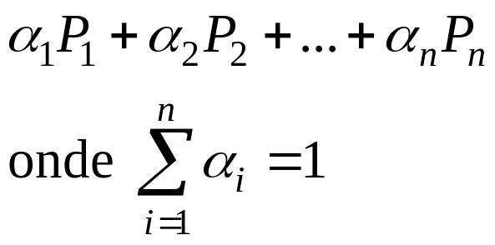
Combinações Afim
Maneira especial de combinar pontos
Para 2 pontos P e Q poderíamos ter uma combinação afim R = (1– α)P +αQ = P +α(P – Q)
P
P
α < 0
R= P+α(P – Q)
Q
0 < α < 1
Q
α > 1

Slide 18
Combinações Convexas
Combinações afim onde se garante que todos os coeficientes α_{i} são positivos (ou zero)
Usa-se esse nome porque qualquer ponto que é uma combinação convexa de n outros pontos pertence à envoltória convexa desses pontos
P₂
P₃
P₁
Q
P₄
P₅

Slide 19
Geometria Euclidiana
Extensão da geometria afim pela adição de um operador chamado produto interno
Produto interno é um operador que mapeia um par de vetores em um escalar. Tem as seguintes propriedades:
  Positividade : (u,u) ≥ 0 e (u,u) = 0 sse u=0
  Simetria: (u,v) = (v,u)
  Bilinearidade: (u,v+w)= (u,v)+ (u,w) e
  (u,αv)= α(u,v)

Slide 20
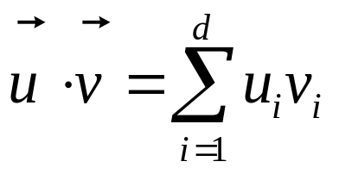
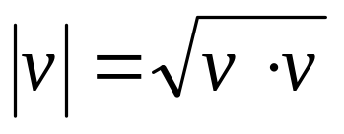
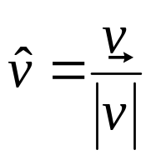
Geometria Euclidiana
Normalmente usamos o produto escalar como operador de produto interno:
Comprimento de um vetor é definido como:
Vetor unitário (normalizado):

Slide 21
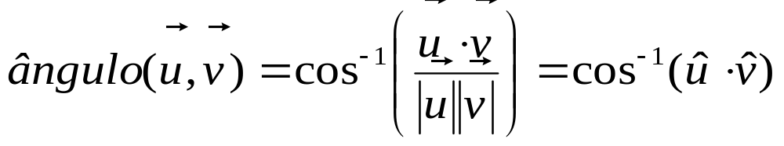
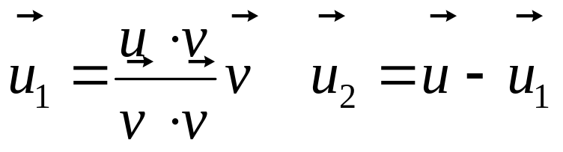
Geometria Euclidiana
Distância entre dois pontos P e Q =|P – Q |
O ângulo entre dois vetores pode ser determinado por
Projeção ortogonal: dados dois vetores u e v, deseja-se decompor u na soma de dois vetores u₁ e u₂ tais que u₁ é paralelo a v e u₂ é perpendicular a v
u
u₂
v
u₁

Slide 22
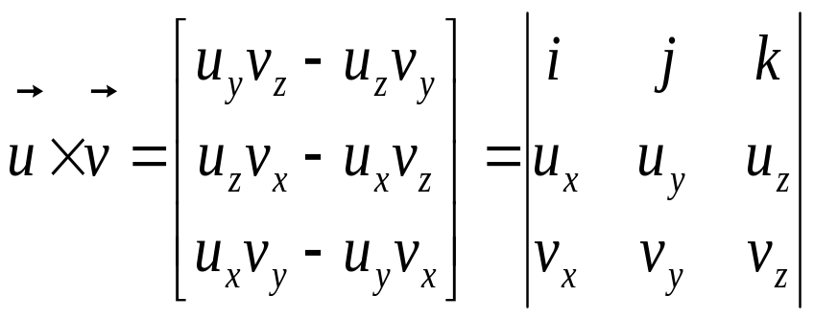
Produto Vetorial (3D)
Permite achar um vetor perpendicular a outros dois dados
Útil na construção de sistemas de coordenadas
u×v
v
u
.
Propriedades (assume-se u, v linearmente independentes):
  Antisimetria: u × v = – v × u
  Bilinearidade: u × (αv) = α (u × v) e u × (v + w) = (u × v) + (u × w)
  u × v é perpendicular tanto a u quanto a v
  O comprimento de u × v é igual a área do paralelogramo definido por u e v, isto é, | u × v | = | u | | v | sin θ

Slide 23
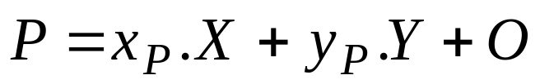
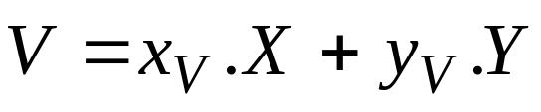
Sistemas de coordenadas
Um sistema de coordenadas para R^{n} é definido por um ponto (origem) e n vetores
Ex. Seja um sistema de coordenadas para R² definido pelo ponto O e os vetores X e Y. Então,
  Um ponto P é dado por coordenadas x_{P} e y_{P} tais que
  Um vetor V é dado por coordenadas x_{V} e y_{V} tais que

Slide 24
Coordenadas Homogêneas
Coordenadas homogêneas permitem unificar o tratamento de pontos e vetores
Problema é levado para uma dimensão superior:
  Coordenada extra w= 0 para vetores e =1 p/ pontos
  O significado da coordenada extra é levar ou não em consideração a origem do sistema
Coordenadas homogêneas têm diversas propriedades algébricas interessantes
  Ex. Subtração de dois pontos naturalmente resulta em um vetor

Slide 25
Orientação
Orientação de 2 pontos em 1D
  P₁ < P₂ , P₁ = P₂ ou P₁ > P₂
Orientação de 3 pontos em 2D
  O percurso P₁ , P₂ , P₃ é feito no sentido dos ponteiros do relógio, no sentido contrário ou são colineares
Or (P₁, P₂, P₃) = +1
Or (P₁, P₂, P₃) = 0
Or (P₁, P₂, P₃) = -1
P₁
P₃
P₃
P₂
P₂
P₁
P₃
P₂
P₁

Slide 26
Orientação
Orientação de 4 pontos em 3D
  O percurso P₁ , P₂ , P₃ , P₄ define um parafuso segundo a regra da mão direita, mão esquerda ou são coplanares
Or (P₁, P₂, P₃, P₄) = +1
O conceito pode ser estendido a qualquer número de dimensões ...
P₃
P₁
P₄
P₂

Slide 27
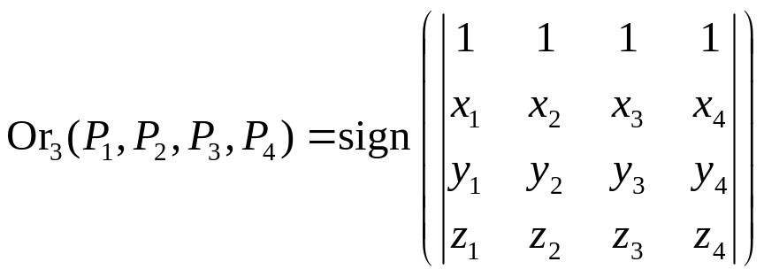
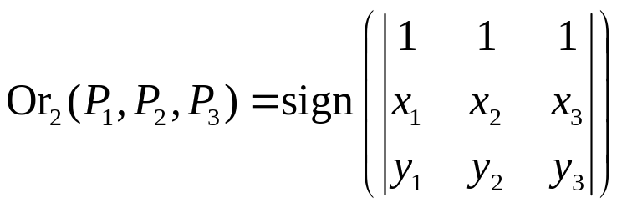
Computando Orientação
A orientação de n+1 pontos em um espaço n-dimensional é dado pelo sinal do determinante da matriz cujas colunas são as coordenadas homogêneas dos pontos com o 1 vindo primeiro

